Slide 1



 | МИНИСТЕРСТВО СЕЛЬСКОГО ХОЗЯЙСТВА РОССИЙСКОЙ ФЕДЕРАЦИИ Федеральное государственное Бюджетное образовательное учреждение высшего образования «российский государственный аграрный университет – МСха имени К.А. Тимирязева» (ФГБОУ ВО ргау - МСХА имени К.А. Тимирязева)
РАЗРАБОТКА ФУНКЦИОНАЛЬНОГО КИСЛОМОЛОЧНОГО АЦИДОФИЛЬНОГО ПРОДУКТА ОБОГАЩЕННОГО ПРОБИОТИКАМИ И ПРЕБИОТИКАМИ
Команда проекта: Московцев Е.И., Быкова А.В., Има Т.Ч., Лукьянова В.А., Абрамова А.С.
Наставник проекта: Кореневская П.А., к. биол. н, доцент кафедры технологии хранения и переработки продуктов животноводства
Технологический институт

Slide 2
Актуальность работы:
опрос отечественных производителей культур показывает, что розничный и оптовый рынок пробиотических пищевых добавок имеет тенденцию к росту. А в связи с введением санкционных пакетов и нарушением цепочек поставок, данная тематика является наиболее актуальной сегодня. Разработка, создание и внедрение продуктов производства является основной целью данного проекта. Необходимо подобрать качественные компоненты для создания функционального кисломолочного продукта с должной концентрацией пробиотической культуры в нём. Такой продукт будет обеспечивать здоровье населения, сочетая максимальную пользу молочного продукта, пребиотика и высокой концентрации микроорганизмов, способных к колонизации ЖКТ и нормализации баланса микрофлоры.
Научная новизна:
данная работа является начальным этапом большого прикладного исследования с целью изготовления функционального продукта питания, который сможет удовлетворить потребности человека, будет прост в производстве, обеспечит рацион важными компонентами пищи и благоприятно повлияет на здоровье и жизнедеятельность человека.

Slide 3
Цель работы – подбор оптимальных компонентов для создания продукта с высокой концентрацией пробиотической культуры и пребиотиком.
Основные задачи работы:
обзор материала уже известных исследований по данной теме;
подбор наилучших пребиотиков, которые соответствовали бы технологическим и биологическим требованиям;
выбор наиболее подходящей культуры пробиотиков;
проведение экспериментальных выработок продуктов;
разработка рекомендаций к дальнейшим исследованиям.

Slide 4
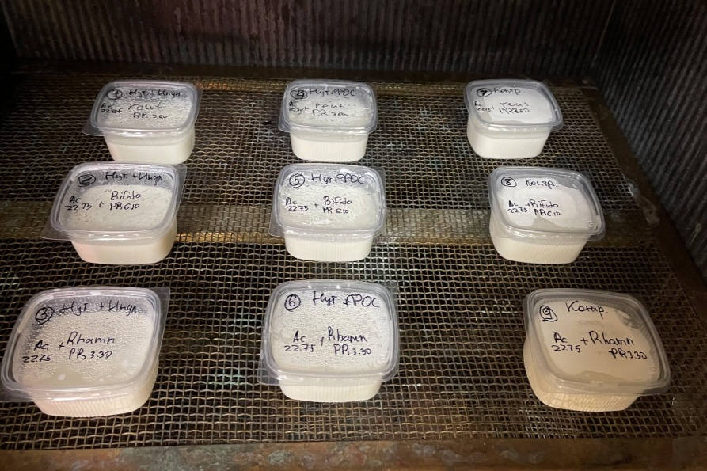
Материалы и методы
Исследуемый показатель | Метод исследования
рН | Потенциометрический метод определения
Титруемая кислотность | Согласно ГОСТ 31976-2012 «Йогурты и продукты кисломолочные»
Количество жизнеспособных микроорганизмов | Определение молочнокислых микроорганизмов по ГОСТ 10444.11-2013 Методы выявления и подсчета количества мезофильных молочнокислых микроорганизмов (среда по п. 5.2.1, температура инкубации 37-40 °С в зависимости от вида) Определение бифидобактерий по ГОСТ 33924-2016 Методы определения бифидобактерий (среда бифидо + MUP, температура инкубации 37 °С) [38]
Индентификации микроорганизма | MALDI-TOF масс-спектрометрия для видовой идентификации микроорганизмов
Было проведено 2 эксперемента
Оба исследования проводились в две стадии:
Выработка продуктов
Оценка полученных результатов, внесение предложений.
Для проведении исследования использовалось сырье: нормализованное молоко 2,5 % жирности, в которое вносили 4 вида пребиотиков. Молоко подвергалось пастеризации при температуре 90 ^{О}С, затем его охлаждали до температуры 40 ^{О}С и вносили пребиотики. Обогащенное молоко сквашивали 4 видами чистых пробиотических культур, наиболее приближенных к тем, что населяют кишечник человека.
После скашивания сквашивания при температуре (38 ± 1) ^{О}С , происходило охнаждение продукта, и далее уже определяласть кислоность титруемая, рН, количество микроорганизов и производилась их идентификация по методикам, представленным в таблицах

Slide 5
Результаты первого эксперимента
Номер образца | Тип продукта | pH | T° | KOE | Идентифицированная микрофлора
1 | Инулин + Acid | 4,1 | 105 | 8х10⁷ | Lb.Acidophilus, En. facium
2 | Инулин + Reu | 4,3 | 75 | 4,1х10⁸ | Lb.reuteri, Str.salv. thermophilus, L. lactis, En. facium
3 | Инулин + Rham | 4,2 | 65 | 1,4х10⁸ | Lb. ramnosus
4 | Инулин + биф | 4,2 | 78 | 1,3х10⁶ | L. lactis
5 | ФОС + Acid | 4,1 | 103 | 3,5х10⁷ | Lb.Acidophilus, Lb. plantarum, B. cereus, Str.salv. thermophilus, En. Gallinarum, En. facium
6 | ФОС + Reu | 4,3 | 79 | 7,1х10⁸ | Str.salv. thermophilus, En. gallinarum, En. facium
7 | ФОС + Rham | 4,0 | 58 | 2,8х10⁸ | Lb. rhamnosus, En. facium
8 | ФОС + биф | 4,3 | 98 | 9,4х10⁷ | En. facium
9 | Унипектин + Acid | 4,4 | 85 | 1,8х10⁸ | En. facium, Lb.Acidophilus, Lb. plantarum, Str.salv. thermophilus
10 | Унипектин + Reu | 5,8 | 38 | 2х10⁶ | Lb.reuteri, B.cereus
Номер образца | Продукт | рН | Т⁰ | КОЕ/Г | Микрофлора
11 | Унипектин + Rham | 5,1 | 46 | 5,5х10⁷ | Lb. rhamnosus
12 | Унипектин + биф | 6,2 | 26 | <1х10⁵ | -
13 | Нутриоза + Acid | 4,0 | 88 | 1,3х10⁸ | En. facium, Lb.Acidophilus, Lb. plantarum, Str.salv. thermophilus
14 | Нутриоза + Reu | 4,3 | 77 | 2,6х10⁸ | Str. salv. thermophilus, L. lactis
15 | Нутриоза + Rham | 4,7 | 65 | 3,5х10⁷ | Lb. rhamnosus
16 | Нутриоза + биф | 4,4 | 75 | 9х10⁵ | Str. salv. thermophilus
17 | Контроль + Acid | 3,9 | 103 | 2,4х10⁸ | Lb.Acidophilus
18 | Контроль + Reu | 4,3 | 77 | 4х10⁸ | Lb.reuteri, Str.salv. thermophilus
19 | Контроль + Rham | 5,2 | 61 | 2,5х10⁸ | Lb. rhamnosus
20 | Контроль + биф | 4,3 | 75 | 2х10⁵ | Str. salv. thermophilus

Slide 6
Результаты второго эксперимента
Номер образца | Продукт | рН | Т⁰ | КОЕ/Г | Микрофлора
1 | Нут+Инул +Reu | 4,51 | 73 | 1,3х10⁹ | Streptococcus salivarius_ssp_thermophilus, LactobacillusAcidophilus, Lactobacillus reuteri
2 | Нут+Инул +Bifido | 4,46 | 77 | 7,4х10⁸ 1,4х10⁶ | Streptococcus salivarius_ssp_thermophilus, Lactobacillus Acidophilus, Lactococcus lactis, Bifidobacterium animalis
3 | Нут+Инул +Rhamn | 4,47 | 68 | 8х10⁸ | Lactobacillus Acidophilus, Lactobacillus rhamnosus, Streptococcus salivarius_ssp_thermophilus, Lactobacillus casei,
4 | Нут+ Фос +Reu | 4,42 | 70 | 1х10⁹ | Streptococcus salivarius_ssp_thermophilus, Lactobacillus Acidophilus, Kocuria Kristinae, Lactobacillus reuteri
5 | Нут+ Фос +Bifido | 4,53 | 78 | 7х10⁸ 3х10⁶ | Streptococcus salivarius_ssp_thermophilus, Lactobacillus Acidophilus, Lactococcus lactis, Bifidobacterium animalis
6 | Нут+ Фос +Rhamn | 4,45 | 76 | 1,4х10⁹ | Streptococcus salivarius_ssp_thermophilus, Lactobacillus rhamnosus, Lactobacillus Acidophilus
7 | Контр +Reu | 4,43 | 61 | 1,1х10⁹ | Streptococcus salivarius_ssp_thermophilus, Lactobacillus Acidophilus, Lactobacillus reuteri
8 | Контр +Bifido | 4,38 | 71 | 1,2х10⁹ 3,6х10⁶ | Streptococcus salivarius_ssp_thermophilus, Lactobacillus Acidophilus Bifidobacterium animalis
9 | Контр +Rhamn | 4,51 | 64 | 1,2х10⁹ | Streptococcus salivarius_ssp_thermophilus, Staphylococcus warneri, Lactobacillus rhamnosus, Lactococcus lactis, Lactobacillus Acidophilus

Slide 7
Выводы и практические предложения
По заданной теме проведена обширная работа, все основные задачи работы реализованы в полном объеме:
Произведён обзор материала уже известных исследований по данной теме;
Осуществлен подбор и оптимальная концентрация наиболее подходящих пребиотиков, которые соответствуют технологическим и биологическим требованиям;
Осуществлен подбор наиболее подходящих пробиотических культур, необходимые концентрации внесения, комбинации микрооргонизмов;
Проведена выборка продуктов в результате экспериментов, согласно выводам, следующим из результатов.
Даны рекомендации к дальнейшим исследованиям
Был проведен обширный обзор материала уже известных исследований по данной теме;
Подобраны оптимальные пребиотики, которые соответствовуют технологическим и биологическим требованиям; Проведена экспериментальная часть в две стадии;
Для некоторых микроорганизмам концентрация пребиотика может выступать стоп-фактором для развития
Необходимо проанализировать зависимость от времени сквашивания, и температуры наших удавшихся образцов.

Slide 8

Подбор пробиотиков
Апробация работы.
Рассмотрим выбранные пробиотики.
Свидетельство о государственной регистрации программы ЭВМ
Программное обеспечение для контроля процесса нормализации молока
Программное обеспечение для моделирования рецептур мороженого
Программа для моделирования рецептур мясных и рыбных продуктов
Программное обеспечение для выполнения расчетов шнековых формователей
Программа для выполнения расчетов показателей измельчителя мяса, рыбы и субпродуктов
Программная реализация выполнения расчетов тестомесильной машины
Программная реализация для проектирования противоточной теплообменной установки

Slide 9
Благодарю за внимание !
Лидер проекта: Московцев Елисей Игоревич
Тел.: +79183234060
Email: eliseymoskovtsev@gmail.com

